Slide 1

Recursos i eines per a l’elaboració del TFG
Ensenyaments de la Facultat d’Economia i Empresa

Slide 2
Recursos i eines per a l’elaboració del TFG
Planificació i tria del tema
Cerca d’informació: eines i estratègies
Fonts d’informació i operadors booleans
Estratègia de cerca
Recursos del CRAI
Accés obert. Concepte i recursos
Altres recursos
Pautes d’utilització d’obres alienes: avaluació, drets d’autor, el plagi, com citar i gestionar bibliografia
Exposició oral
Annex. I ara què?

Slide 3
1. Planificació i tria del tema

Slide 4

Planificació
Tria del tema
Cerca d’informació
Redacció i revisió
Defensa del TFG
Planificació (estudiants 1r quadrimestre curs)
ACTIVITATS | FB | MÇ | AB | MG
Tria del tema
Cerca d’informació
Redacció del treball
Revisió
Exposició oral

Slide 5
Planificació
Tria del tema
Cerca d’informació
Redacció i revisió
Defensa del TFG
Planificació (estudiants 2n quadrimestre curs)
ACTIVITATS | OC | NV | DS | GN
Tria del tema
Cerca d’informació
Redacció del treball
Revisió
Exposició oral

Slide 6
Planificació
Tria del tema
Cerca d’informació
Redacció i revisió
Defensa del TFG
Tria del tema
Pluja d’idees
Original
Mapa conceptual
Contrastat
Viable
Punts forts i febles
Rellevant
Pertinent
Revisió bibliogràfica
Acotació

Slide 7
2. Cerca d’informació: eines i estratègies

Slide 8
Planificació
Tria del tema
Cerca d’informació
Redacció i revisió
Defensa del TFG
Fonts d’informació
FONTS PRIMÀRIES
FONTS SECUNDÀRIES
Donen accés directe a la informació
Recopilen informació sobre les fonts primàries
Diccionaris
Enciclopèdies
Monografies
Publicacions periòdiques
Catàlegs
Bases de dades
Guies temàtiques
Bibliografies

Slide 9


Planificació
Tria del tema
Cerca d’informació
Redacció i revisió
Defensa del TFG
Operadors booleans
AND
OR
NOT
Intersecció
Unió
Negació

Slide 10
Planificació
Tria del tema
Cerca d’informació
Redacció i revisió
Defensa del TFG
Estratègia de cerca
IDENTIFICAR
Conceptes clau
Tipus d’informació
Fonts d’informació
Nivell de contingut
Tipologia de dades
Abast cronològic
Abast social
Abast geogràfic
Paraules clau
Sinònims
Termes alternatius
Catàlegs
Bases de dades
Internet

Slide 11

Planificació
Tria del tema
Cerca d’informació
Redacció i revisió
Defensa del TFG
Recursos del CRAI
THESAURUS
Vocabulari que ens facilita la cerca per matèries
Ens serveix per trobar termes relacionats, sinònims i equivalències en altres llengües
https://vocabularis.crai.ub.edu/ca/thub

Slide 12
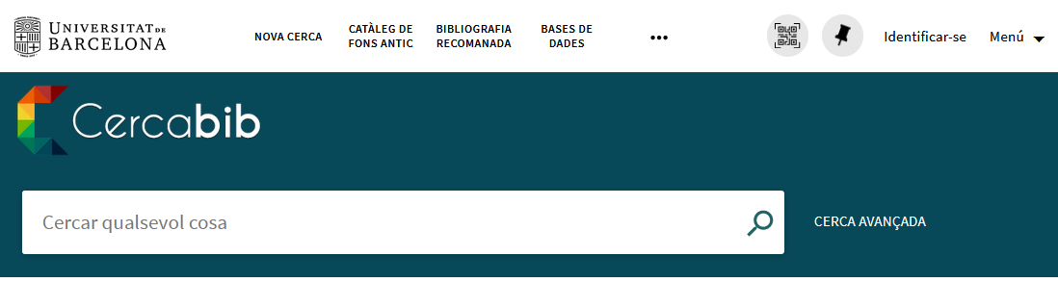
Planificació
Tria del tema
Cerca d’informació
Redacció i revisió
Defensa del TFG
Recursos del CRAI
CERCABIB
http://cercabib.ub.edu

Slide 13
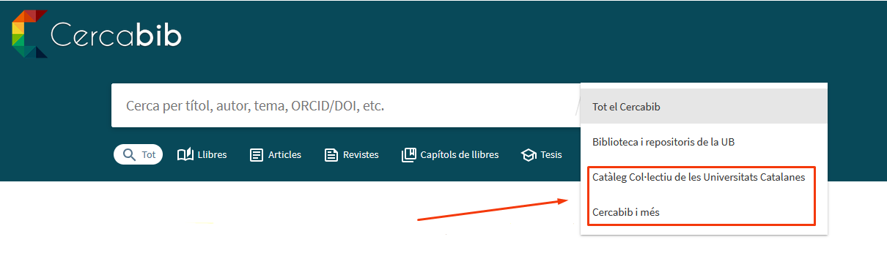
Planificació
Tria del tema
Cerca d’informació
Redacció i revisió
Defensa del TFG
Recursos del CRAI
CCUC / i Més
http://cercabib.ub.edu

Slide 14
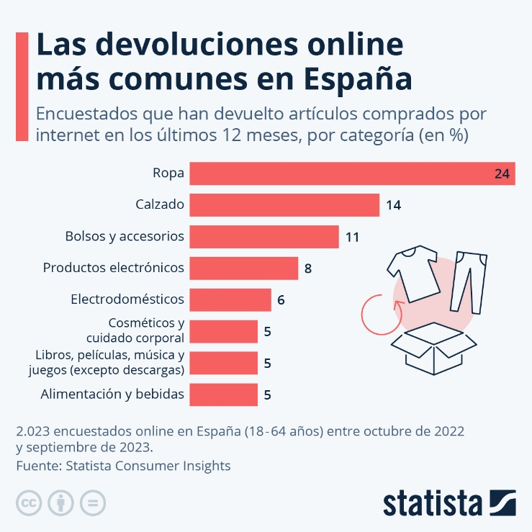
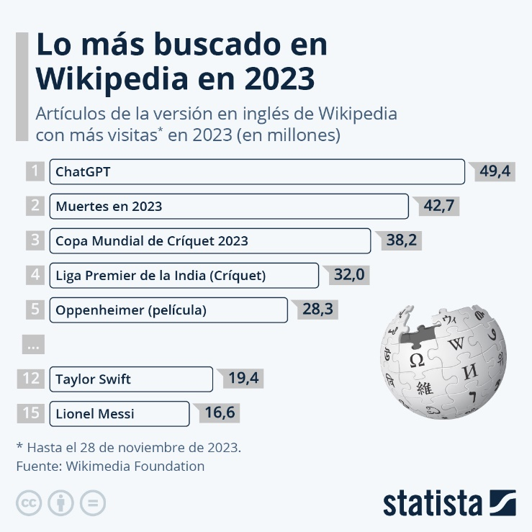
Planificació
Tria del tema
Cerca d’informació
Redacció i revisió
Defensa del TFG
Recursos del CRAI
BASES DE DADES: STATISTA
https://cercabib.ub.edu/permalink/34CSUC_UB/13d0big/alma991000451569706708

Slide 15

Planificació
Tria del tema
Cerca d’informació
Redacció i revisió
Defensa del TFG
Accés obert
... entenem com a open access
la disponibilitat gratuïta a la xarxa, permetent-ne a qualsevol usuari
la lectura, la descàrrega, la còpia,
la distribució, la impressió, la cerca
o l'ús per a qualsevol propòsit legal, sense cap mena de barrera econòmica, legal o tècnica...
Manifest de Budapest, febrer 2002
http://www.budapestopenaccessinitiative.org/

Slide 16
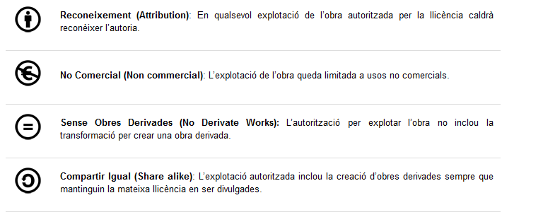
Planificació
Tria del tema
Cerca d’informació
Redacció i revisió
Defensa del TFG
Accés obert
CREATIVE COMMONS
http://creativecommons.org/licenses/?lang=ca

Slide 17
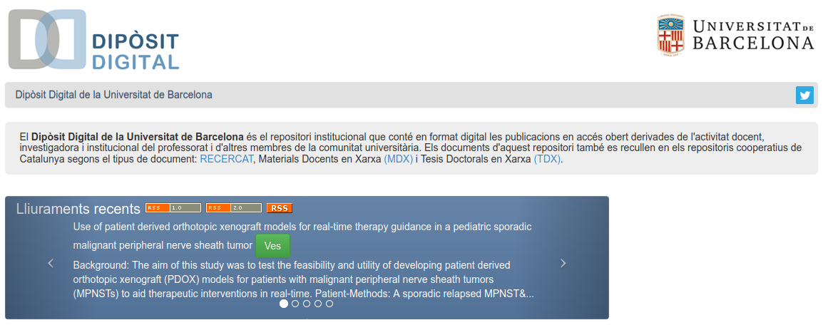
Planificació
Tria del tema
Cerca d’informació
Redacció i revisió
Defensa del TFG
L’accés obert a la Universitat de Barcelona
DIPÒSIT DIGITAL
http://diposit.ub.edu/dspace/

Slide 18
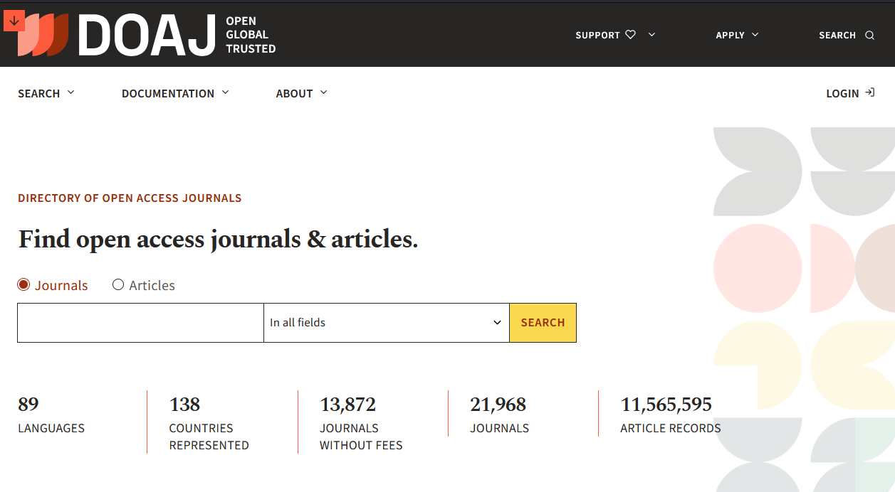
Planificació
Tria del tema
Cerca d’informació
Redacció i revisió
Defensa del TFG
Altres recursos Open Access (OA)
DOAJ
https://doaj.org/

Slide 19
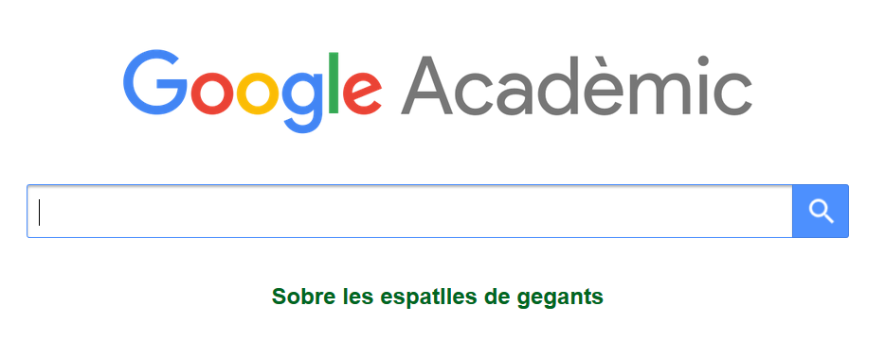
Planificació
Tria del tema
Cerca d’informació
Redacció i revisió
Defensa del TFG
Altres recursos OA
GOOGLE ACADÈMIC
https://scholar.google.cat/

Slide 20
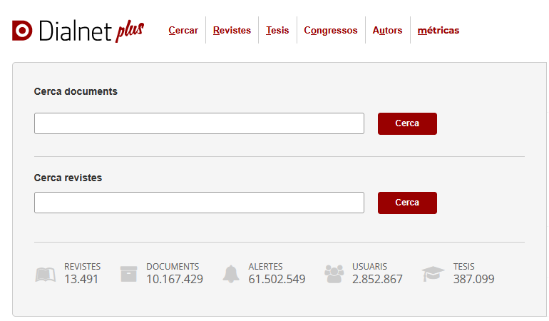
Planificació
Tria del tema
Cerca d’informació
Redacció i revisió
Defensa del TFG
Altres recursos
DIALNET
http://dialnet.unirioja.es/

Slide 21
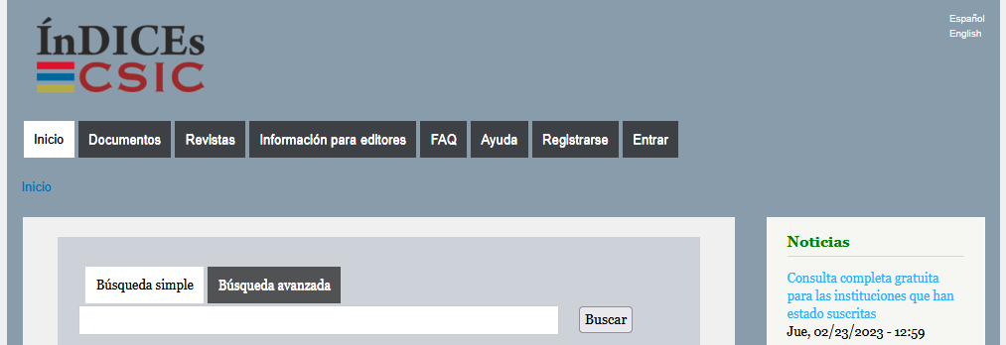
Planificació
Tria del tema
Cerca d’informació
Redacció i revisió
Defensa del TFG
Altres recursos
ÍnDICEs CSIC
Text complet al Cercabib: https://bit.ly/3n1fwxW
Consulta gratuïta sumaris: https://indices.csic.es/

Slide 22
3. Pautes d’utilització d’obres alienes

Slide 23
Planificació
Tria del tema
Cerca d’informació
Redacció i revisió
Defensa del TFG
Criteris per avaluar la informació
AUTORIA
Qui és l’autor? És expert en el seu camp?
Cita les fonts? Inclou dades de contacte?
ACTUALITAT
És fàcil localitzar les dades de publicació
o actualització?
CONTINGUT
És pertinent, útil i rellevant per al teu treball?
Hi ha bibliografia? Conté errors?
OBJECTIVITAT
És imparcial i exacta? Conté opinions, estan raonades? La informació està verificada amb citacions?

Slide 24
Planificació
Tria del tema
Cerca d’informació
Redacció i revisió
Defensa del TFG
Drets d’autor i el plagi
DRETS D’AUTOR
EL PLAGI
Respectar els drets d’autor. No es pot utilitzar una obra sense autorització expressa de l’autor o titular dels drets, tret que s’indiqui el contrari.
El plagi és “l’acte de presentar el treball d’un altre o les seves idees com a pròpies”
(CRAI UB, 2007).
-> Recursos sobre el plagi al CRAI
Utilitzarem les nostres pròpies paraules per expressar idees d’altres, però incloent sempre les referències bibliogràfiques de les fonts.
Si citem literalment un fragment d’un llibre, article de revista, contingut d’Internet... l’escriurem entre cometes i farem constar les dades de l’autor.

Slide 25
Planificació
Tria del tema
Cerca d’informació
Redacció i revisió
Defensa del TFG
Com citar i gestionar bibliografia
FORMAT APA
Citacions en el text
Un autor: (Marina, 2011)
Dos autors: (García, & Magaz, 2009)
Tres o més autors: (Corbillon et al., 2008)
APA style

Slide 26
Planificació
Tria del tema
Cerca d’informació
Redacció i revisió
Defensa del TFG
Com citar i gestionar bibliografia
FORMAT APA
Llibres
Cognom, Inicial nom. (any). Títol en cursiva: Subtítol (# edició). Ciutat: Editorial.
Codina, L. (1996). El llibre digital: Una exploració sobre la informació electrònica i el futur de l’edició (2a ed.). Barcelona: Generalitat de Catalunya, Centre d’Investigació de la Comunicació.
APA style

Slide 27
Planificació
Tria del tema
Cerca d’informació
Redacció i revisió
Defensa del TFG
Com citar i gestionar bibliografia
FORMAT APA
Articles de revista
Cognom, N. (data). Títol de l’article: Subtítol de l’article. Títol de la revista en cursiva: Subtítol, # volum en cursiva(# del número), # primera pàgina de l’article-# última pàgina de l’article.
Heery, M. (1998). Organització de la biblioteca: Repàs d’estructures. Ítem: Revista de biblioteconomia i documentació, 23, 8-15.
APA style

Slide 28
Planificació
Tria del tema
Cerca d’informació
Redacció i revisió
Defensa del TFG
Com citar i gestionar bibliografia
FORMAT APA
Pàgines web
Autor. (any). Títol en cursiva. http://adreça URL
Modern Language Association. (2003). MLA Style. http://www.mla.org/
APA style

Slide 29


Planificació
Tria del tema
Cerca d’informació
Redacció i revisió
Defensa del TFG
Com citar i gestionar bibliografia
GESTORS BIBLIOGRÀFICS
Crear una biblioteca personal
Importar documents
Organitzar en carpetes
Incloure citacions
en processadors de text
i generar bibliografies
Crear un perfil personal
https://crai.ub.edu/ca/que-ofereix-el-crai/citacions-bibliografiques/gestors-bibliografics

Slide 30
4. Exposició oral

Slide 31





Planificació
Tria del tema
Cerca d’informació
Redacció i revisió
Defensa del TFG
Exposició oral
Eines per preparar
el material de suport
Recursos d'imatge, vídeo i so
PowerPoint
Google Slides
Canva
Prezi
Genially
Pixabay
FiftySounds
Unsplash
Jamendo
Freepik
Flaticon

Slide 32
Planificació
Tria del tema
Cerca d’informació
Redacció i revisió
Defensa del TFG
Exposició oral
RECOMANACIONS
El material de suport ha de ser molt visual i amb poc text, no són uns apunts.
Cal ser concís i escollir els punts clau del nostre treball.
Aproximadament, una presentació de 10 minuts hauria de tenir entre 7 i 8 diapositives.
No abusar de les transicions i animacions.
Informar-se sobre la connexió a l’aula, portar el material de suport en USB.

Slide 33

Finalitza el grau
Què fer quan acaba la universitat

Slide 34


